Slide 1
(주)헬프코리아 전자 팩스 서비스
설치 매뉴얼 및 사용방법

Slide 2
1. 전자팩스(인터넷 팩스) 설치방법
가. 기존에 전자팩스(FX Messenger)를 설치했던 PC
- 제어판에서 FX Messenger(FX Unstall) 제거
- C\Program file\FX 디렉토리 삭제
- HelpFax(전자 팩스 프로그램) 설치(www.helpkorea.co.kr)
나. 기존에 전자팩스(FX Messenger)가 설치되지 않은 PC
- 전자팩스 프로그램(HelpFax) 설치
다. 프로그램(Helpfax) 설치방법
- 당사 홈페이지(www.helpkorea.co.kr ) 에서 자료실 - 통신자료실
7번 항목의 Helpfax 신규 프로그램 설치 프로그램을 Download한 후
실행하면 자동으로 설치
- 사용방법 : 첨부자료 참조(종전의 방식과 동일한 방식)

Slide 3
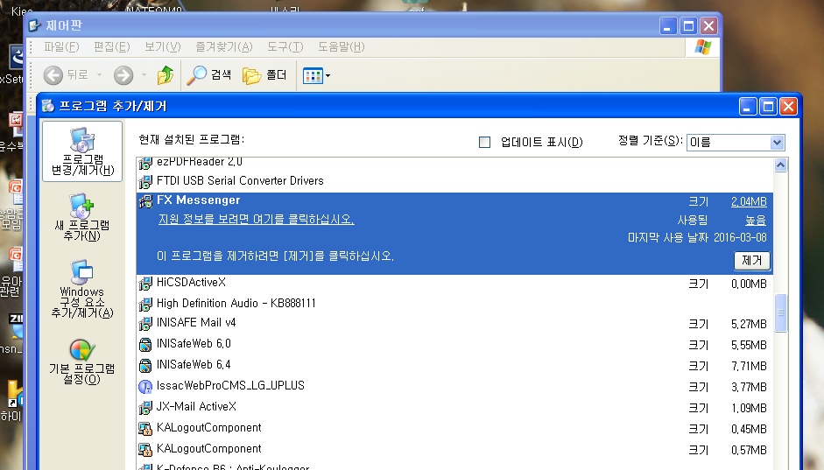
2. 제어판에서 프로그램 추가/삭제에서 FX Messenger/FX Unstall 제거

Slide 4
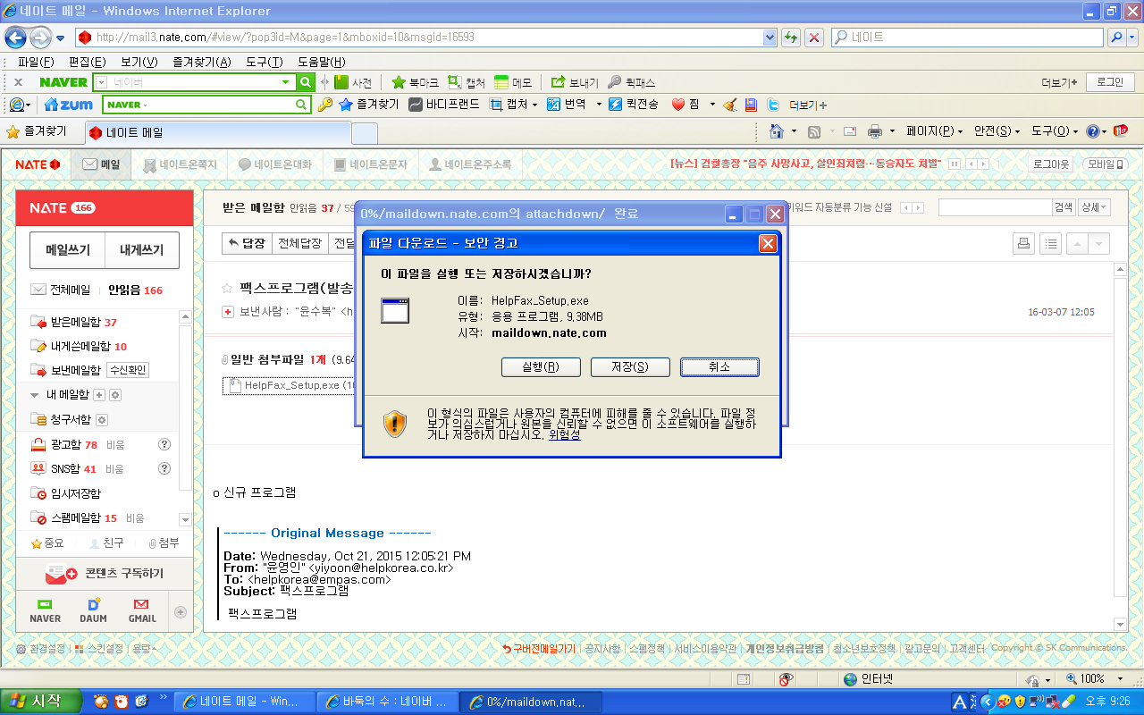
3. HelpFAX 프로그램 설치 방법(파일을 크릭하면 자동 설치)

Slide 5
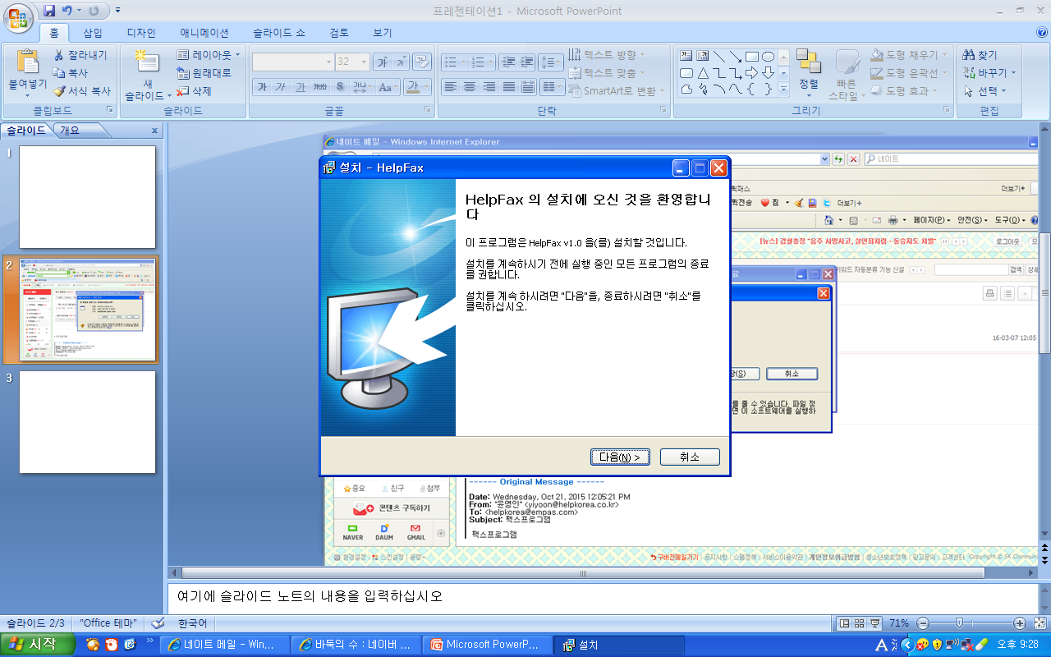

Slide 6
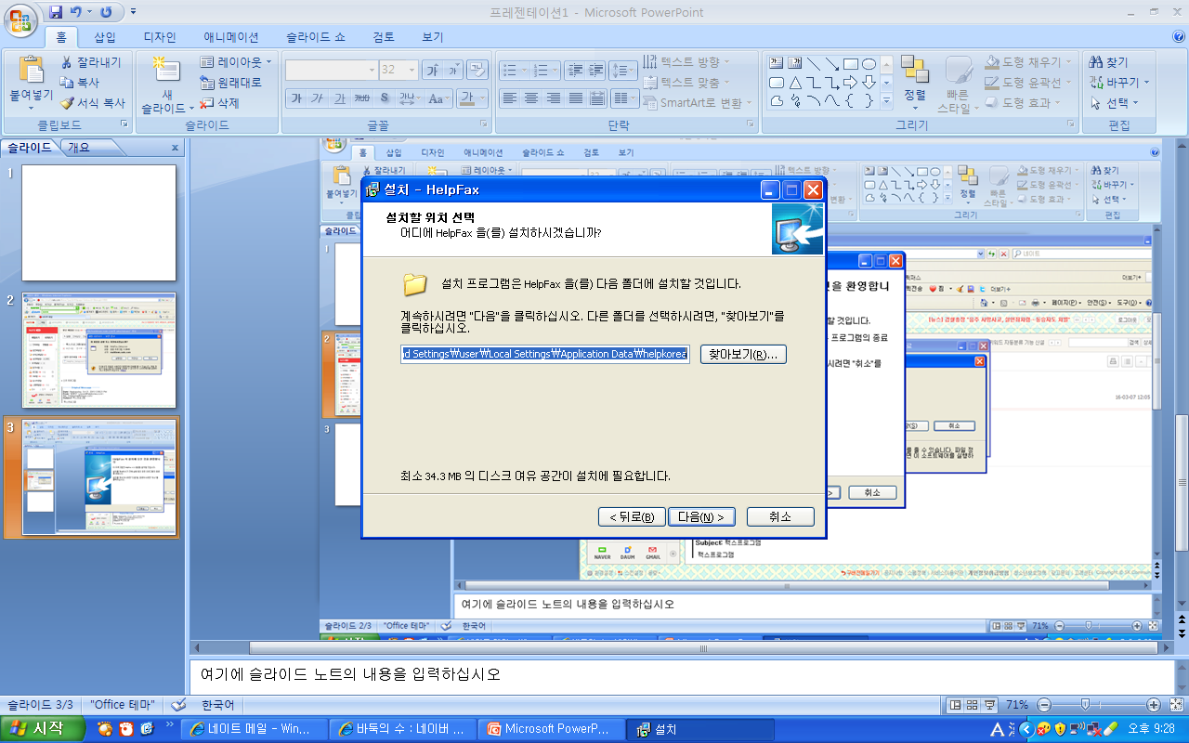

Slide 7
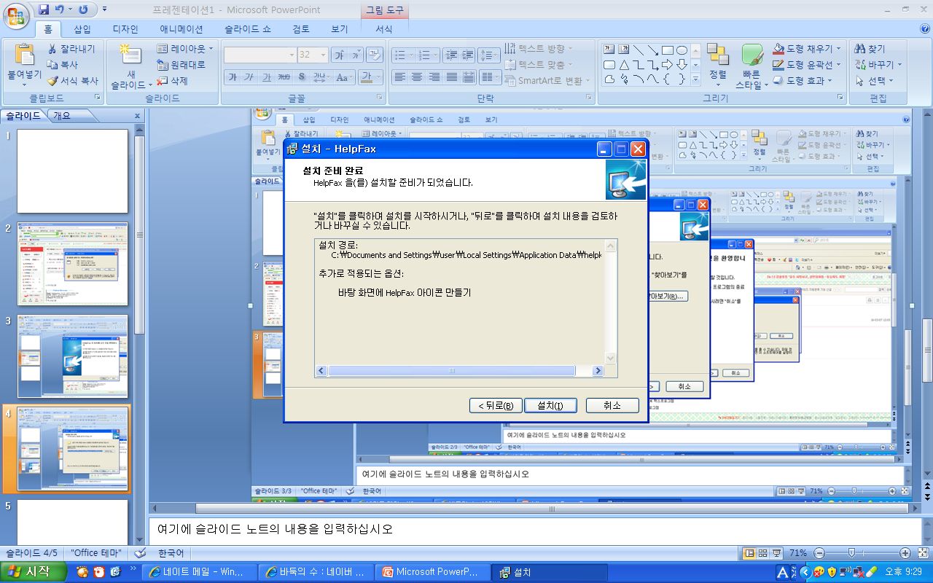

Slide 8
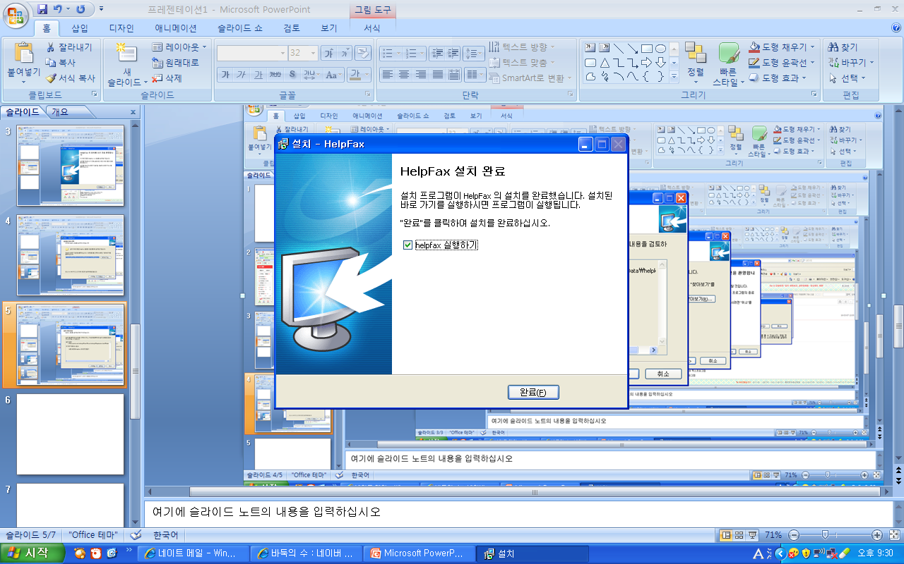

Slide 9
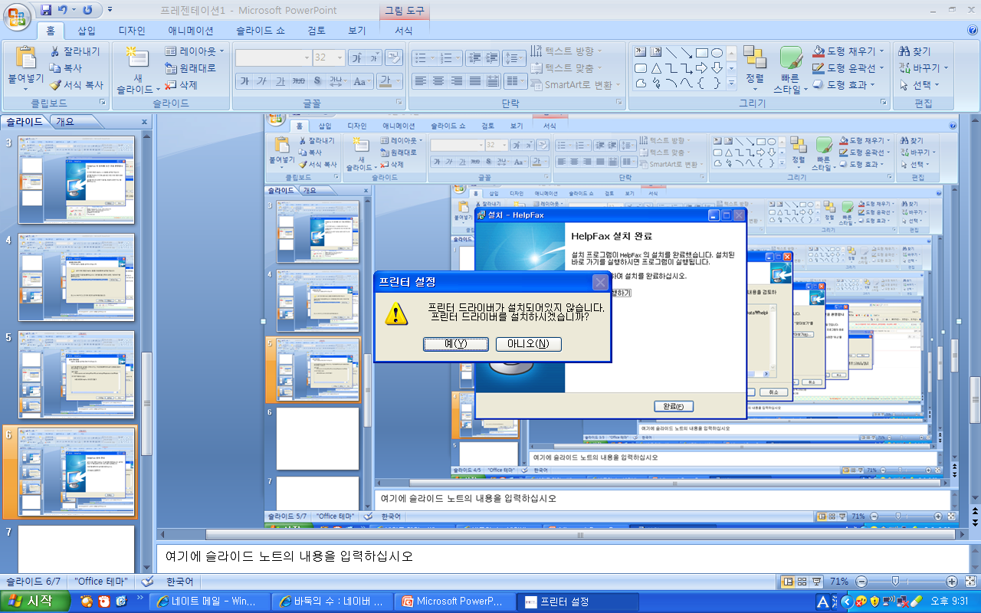

Slide 10
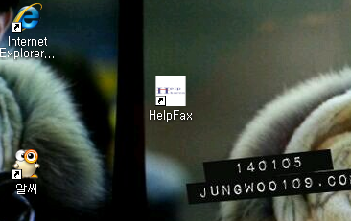
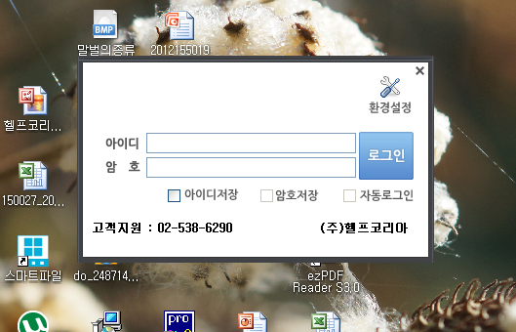
로그인 화면 : 정상적으로 설치되면, HelpFax 아이콘 생성
(아이디와 암호 입력화면)

Slide 11
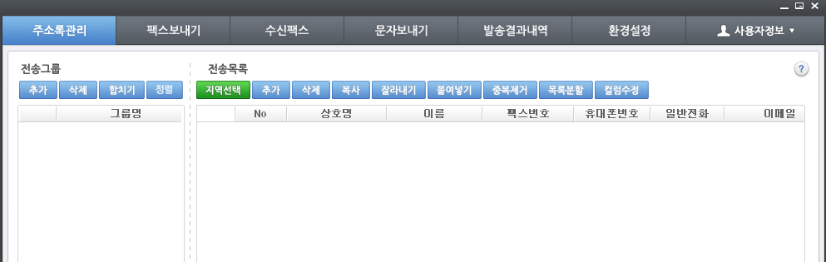
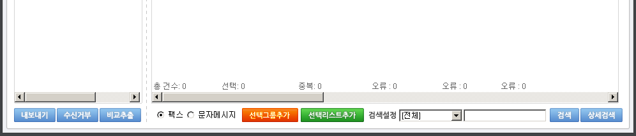
5. 로그인 화면 : 기본 송수신 조회화면

Slide 12
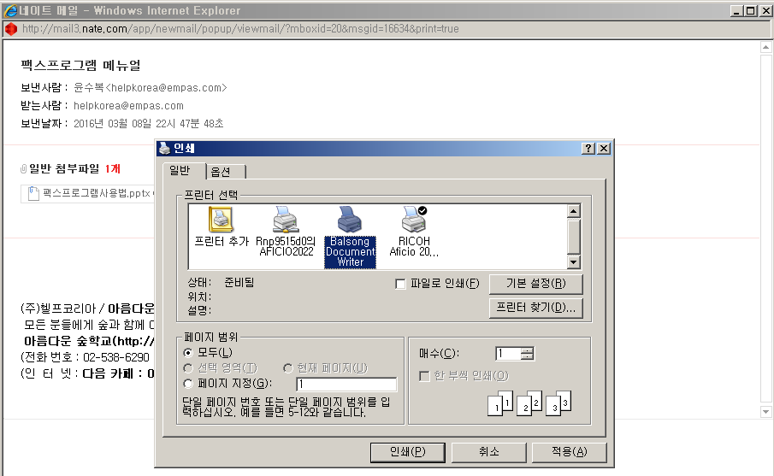
5-1. 송신방법 1 : 팩스 송신시 팩스 프린터 선택(Balsong Document Writer)
하여 인쇄 실시 (일반 업무용 프로그램에서)

Slide 13
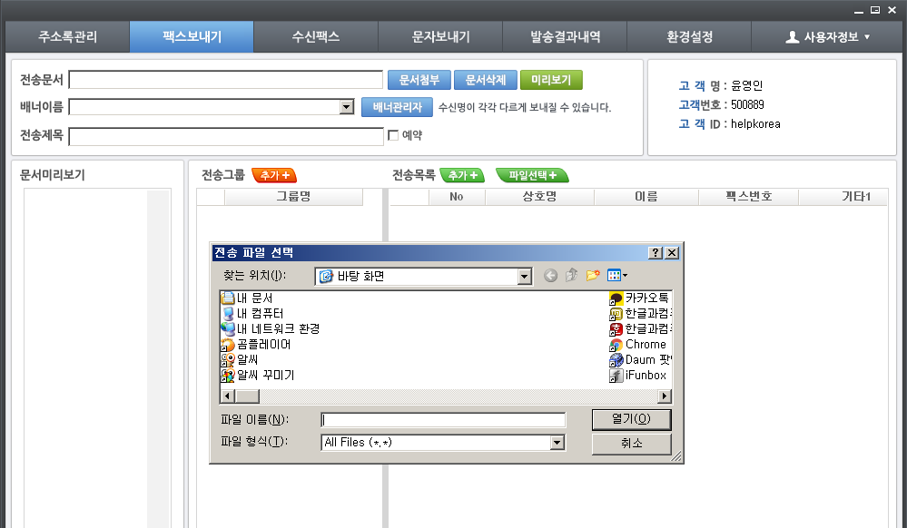
5-2. 송신방법 2 : 팩스 보내기에서 “문서첨부”를 크릭하여 선택하여
보내는 방법(엑셀/아래한글/PDF 파일 등)

Slide 14
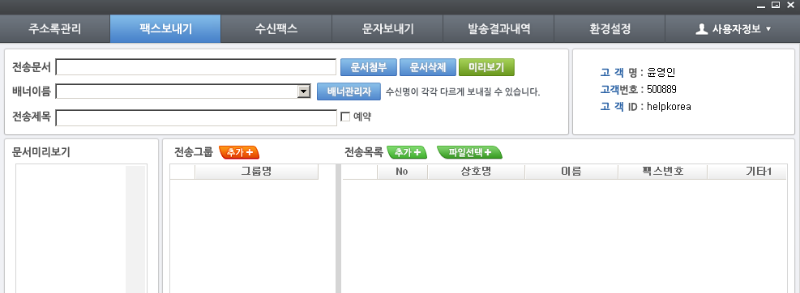
5-3. 송신방법 3 : 송신하고자 하는 파일을 Drag하여 보내는 방법
- 원하는 문서를 선택
- 문서를 Drag하여 전송문서의 박스에 붙이는 방법
- 잠시후에 자동 변환하여 문서미리보기에서 확인가능
FAX.tif

Slide 15
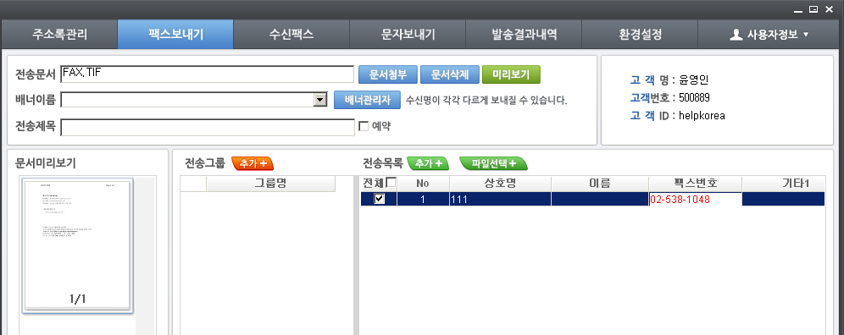
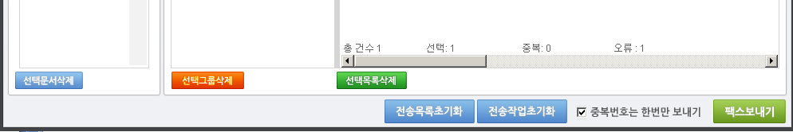
7. 전체 화면
- 팩스보내기 : 팩스를 송신하는 화면
- 발송결과내역 : 송신한 내역의 결과를 확인하는 화면
- 팩스번호 입력방법 : 지역번호+팩스번호(02-538-1048)
단, 050 등은 0503333333으로 입력
(국제팩스는 001+국가번호+지역 및 팩스번호)

Slide 16
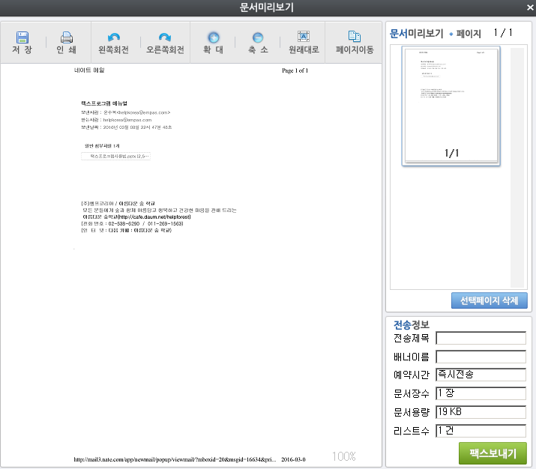
5. 팩스 보내기 화면

Slide 17
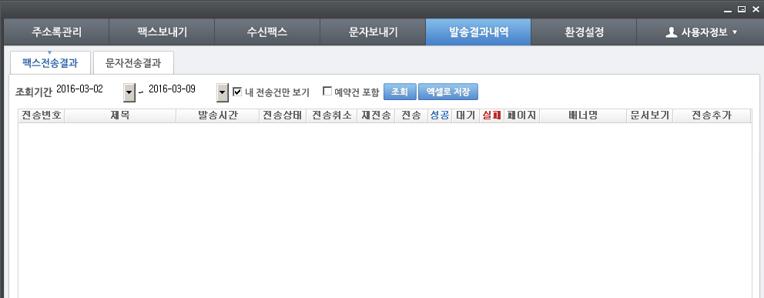
6. 전송결과 보기 : 발송결과 내역
- 발송결과 내역에서 [조회]를 크릭하면 전송 결과 확인 가능

Slide 18
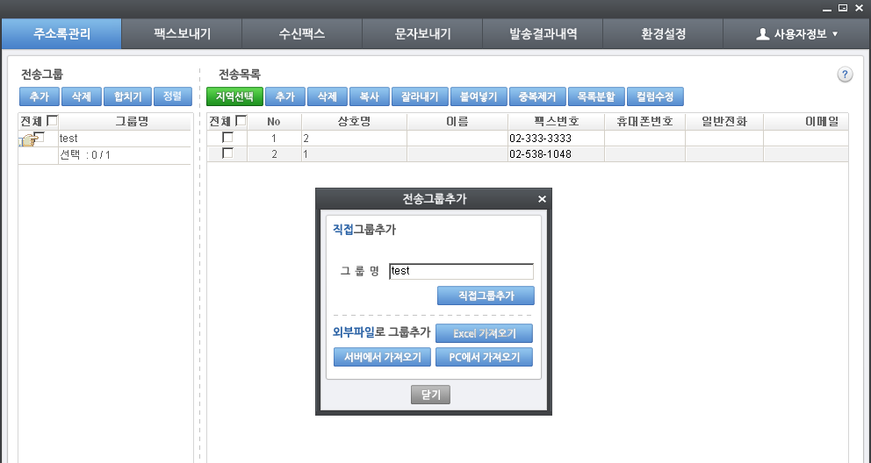
8. 주소록 만들기 1
- 주소록 관리에서 [추가]를 선책하여 전송그룹 추가하기(test)

Slide 19
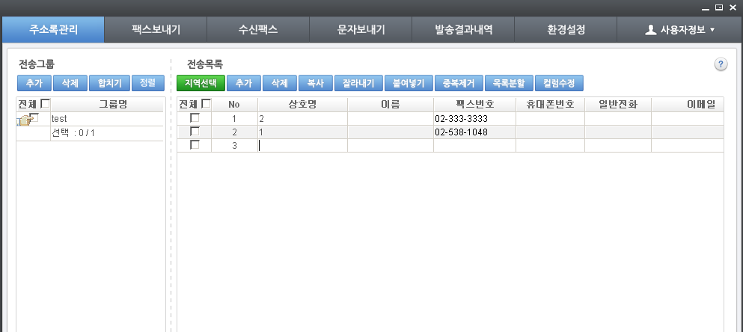
9. 주소록 만들기 2 : 팩스 번호 입력
- 전송목록의 [추가]를 선택하여 입력

Slide 20
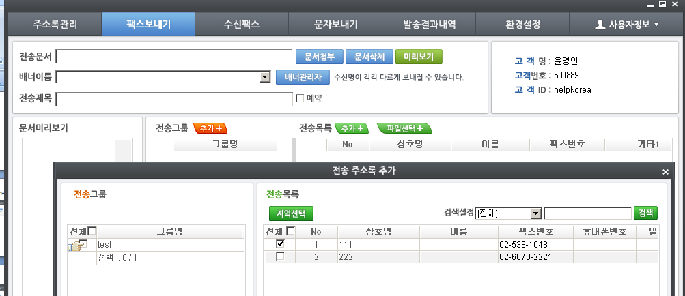
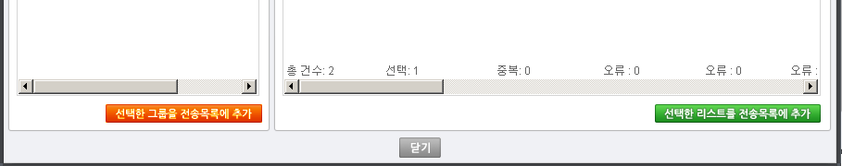
7. 주소록 만들기 2 : 팩스 번호 입력
- 전송그룹의 [추가]를 선택하여 주소록이 나오면, 선택 후
[선택한 리스트를 전송목록에 추가]를 누르면 번호 입력

Slide 21
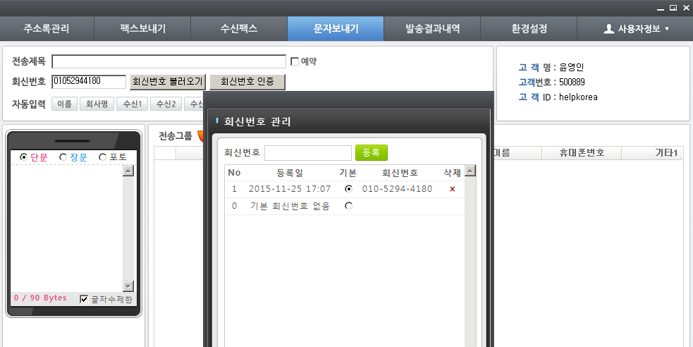
8-1. 문자 보내기
- 회신번호 인증 : 아래의 회신번호 인증을 크릭하여 회신번호를
입력하여 핸드폰/사무실 번호 등을 입력한 다음
에 핸드폰/ARS 등을 통하여 인증번호 입력
- 팩스와 문자메시지의 주소록 등록방법은 동일

Slide 22
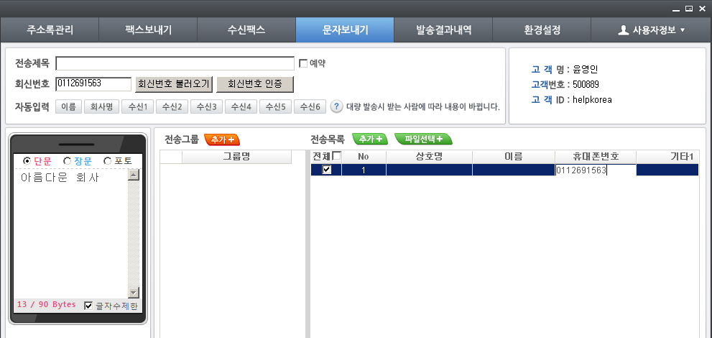
8-2. 문자 보내기
- 인증을 마친후에 회신번호를 선택한 다음에
- 메시지를 입력(아름다운 회사)하고, 오른쪽의 전송목록 [추가+]를
통하여 휴대폰 번호를 입력하고, [문자 보내기] 누르면 가능

